Slide 1
Фондовая сеть корпорации
www.funds-net.ru
Notes:
Метод фондовой сети корпорации предназначен для оценки состояния ее финансового оборота.
Здесь приведено его краткое описание, указан адрес сайта, на котором можно найти более подробную информацию о нем.

Slide 2
Назначение метода:
- представление финансового оборота в виде графической схемы наиболее удобной для анализа и принятия управленческих решений высшими менеджерами корпорации (генеральным, финансовым директором), ее владельцами, а также ее контрагентами;
- количественная и качественная оценка состояния каждой из фаз финансового оборота в отдельности, а также их взаимодействия.
Особенность метода:
представление финансового оборота корпорации в виде фондовой сети - совокупности фондов, связанных финансовыми потоками. Состав фондов соответствует 4 фазам бизнес-процесса нефинансовой корпорации: производство, сбыт (продажи), пребывание дохода в монетизированной форме, обеспечение.
Notes:
Финансовый оборот – циклическое движение активов корпорации через 4 фазы (участка) ее бизнес-процесса: производство, продажи, монетизация и обеспечение. Каждый участок объявлен фондом. Это - фондовая сеть корпорации.
На основе отчетности корпорации рассчитываются параметры каждого из фондов - запасы активов и величины (модули) финансовых потоков.
На их основе рассчитываются показатели, характеризующие состояние каждого из участков бизнес-процесса, а также их взаимодействие.
Сама схема очень наглядна. Она позволяет легко увидеть многие важные показатели деятельности корпорации, а также связанные с ними аномалии – возможные проблемы. Поэтому может использоваться для информирования руководства корпорации и ее контрагентов о состоянии корпоративных финансов.

Slide 3
Практическая реализация метода
1. Технологии мониторинга:
1.1. на основе публичной финансовой отчетности корпорации ;
1.2. на основе оперативной бухгалтерской отчетности (1С) корпорации.
2. Подробное описание метода (книга, статьи, база данных).
3. Учебные дисциплины и возможность их изучения.
Сайт метода: www.funds-net.ru
Notes:
У любого пользователя есть возможность использовать практические результаты реализации этого метода.
Это – различные технологии мониторинга фондовой сети, описание метода в виде книги и статей, учебный процесс в форме повышения квалификации или получения различных видов высшего экономического образования в Московском авиационном институте.
Подробнее - на сайте метода.

Slide 4
Технология мониторинга
(вариант с публичной финансовой отчетностью)
Notes:
Достоинством варианта с публичной отчетностью является возможность мониторинга финансового оборота любой корпорации, раскрывающей свою годовую финансовую отчетность. Технология предусматривает ручной ввод данных Бухгалтерского баланса, Отчета о финансовых результатах с браузера пользователя. Построение фондовой сети, определение ее показателей осуществляется специализированным порталом, расположенным на удаленном сервере. Данные возвращаются пользователю в виде файла HTML, содержащего графические схемы и таблицы с показателями.

Slide 5
Технология мониторинга
(вариант с оперативной бухгалтерской отчетностью)
Notes:
Достоинством варианта с оперативной бухгалтерской отчетностью является возможность более обширного анализа различных аспектов деятельности корпорации за любой период. Технология предусматривает использование внешней обработки в системе 1С: Бухгалтерия 8.3. Из информационной базы создается выборка. На ее основе специализированным порталом, расположенным на удаленном сервере, осуществляется построение фондовой сети, определение ее показателей. Данные возвращаются пользователю в виде отчета, содержащего графические схемы и таблицы с показателями.

Slide 6
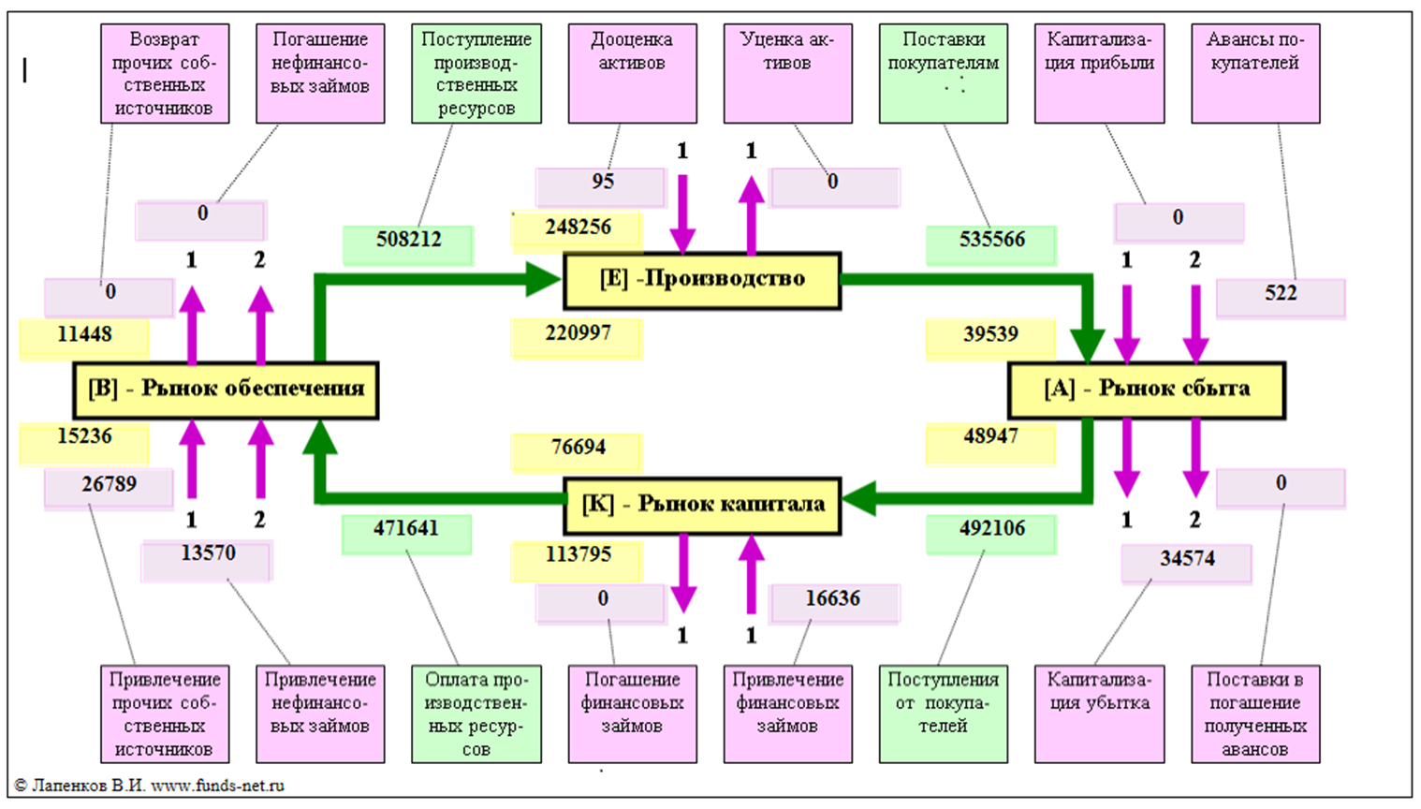
Пример фондовой сети машиностроительной корпорации
Notes:
Схема фондовой сети - основной элемент метода. Изображение сети - в центе схемы. Ее верхняя и нижняя части - наименования
финансовых потоков. Четыре прямоугольника - фонды. В каждом - его название. Оно может немного различаться в зависимости от варианта технологии мониторинга. Зеленые стрелки - финансовые потоки внутрисетевого оборота. Они соединяют фонды. Оранжевые стрелки - внешние потоки. Они связывают сеть с другими субъектами. Числа рядом с потоками - их величины (модули). Число над прямоугольником –
запас активов на начало периода. Под прямоугольником - запас наконец периода.
По фондам распределены все активы корпорации. В фонде "Производство" - внеоборотные и часть оборотных активов. В фонде "Рынок сбыта" ("Продажи") - дебиторская задолженность покупателей и заказчиков. В фонде "Рынок капитала" ("Монетизация") –
финансовые активы. В фонде "Рынок обеспечения" ("Обеспечение") - дебиторская задолженность поставщиков и подрядчиков.
Все числовые параметры сети определены по отчетности корпорации, поэтому полностью сбалансированы и реальны.

Slide 7
Продуктивность торгово-сбытовой деятельности
Notes:
Каждый фонд связан с определенной фазой бизнес-процесса. Например, фонд "Рынок сбыта" ("Продажи") отражает торгово-сбытовую деятельность. На представленном слева фрагменте сети с предыдущего слайда видно, что в начале периода дебиторская задолженность покупателей составляла 39539. К концу периода она увеличилась до 48947. Это - плохо.
Поставки покупателям в течение периода (отгрузка продукции) - 535566. Поступления от покупателей (оплата) - значительно меньше - 492106. Это - тоже плохо.
В состав поступлений включены небольшие авансы покупателей - 522. Этот поток тоже связан с рядом рисков. Финансовый результат - капитализация убытка - 34574. Плохо и это.
На слайде справа - показатели, рассчитанные на основе этих параметров. Потенциал - общая величина активов, которой располагала корпорация
в этой фазе бизнес-процесса (объем ее финансирования). Это - 575627. Также это - наибольший результат, который может поступить
в следующую фазу бизнес-процесса («Монетизация») в виде платежных средств. Но реальный результат, поступивший в следующую фазу, существенно меньше - 492106.
Их соотношение - коэффициент использования потенциала характеризует полезную эффективность на этом участке бизнес-процесса - 0,855.
То есть каждый рубль, инвестированный корпорацией в торгово-сбытовую деятельность в исследуемом периоде, обеспечил ей поступление 85,5 копеек платежных средств.
Внешние оттоки считаются утратой активов по различным причинам. Все эти показатели важны для управления корпоративными финансами и представляют несомненный интерес для контрагентов и руководителей корпорации.
Все «подозрительные» элементы схемы называются аномалиями финансового оборота. Подлежат тщательному исследованию и, при необходимости, устранению обусловивших их причин. По остальным фондам сети (производству, монетизации, обеспечению) выполняются аналогичные процедуры.

Slide 8
Динамика продуктивности торгово-сбытовой деятельности
Показатель | 2017 | 2018 | 2019 | 2020
1. Поставки покупателям | 115812 | 117934 | 123732 | 133770
2. Поступления от покупателей | 117360 | 114329 | 116654 | 126162
3. Капитализация прибыли | 492 | 2047 | 4032 | 0
4. Капитализация убытка | 0 | 0 | 0 | 10377
5. Авансы покупателей | 423 | 0 | 0 | 0
6. Поставки в погашение полученных авансов | 0 | 4971 | 165 | 172
7. Дебиторская задолженность покупателей
7.1. на начало периода | 4140 | 3507 | 4188 | 15133
7.2. на конец периода | 3507 | 4188 | 15133 | 12192
8. Торгово-сбытовой потенциал | 120867 | 123488 | 131952 | 148903
9. Полезная эффективность | 0,971 | 0,926 | 0,884 | 0,847
Notes:
Потенциал, результат и их соотношение целесообразно применять для оценки каждой фазы бизнес-процесса.
Эталоном для сравнения могут быть эти показатели конкурентов, средние по отрасли, региону, другого периода, плановые и т.п.
На слайде в качестве примера представлена динамика этих показателей металлургической корпорации в течение четырех лет.
Видно, что полезная эффективность торгово-сбытовой деятельности неуклонно снижалась, что, естественно, является аномалией.
Ценная особенность показателя полезной эффективности в том, что он учитывает влияние всех остальных показателей фазы,
приведенных в этой таблице. Его целесообразно считать критериальным. Есть метод факторного анализа, который раскрывает это влияние.
По остальным фазам финансового оборота представляются аналогичные данные.

Slide 9
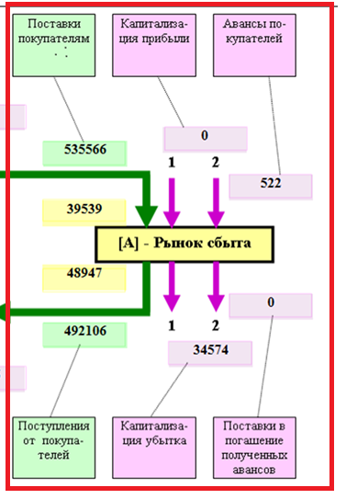
Аномалии фазы «Рынок сбыта»
Аномалия: производится то, что плохо оплачивается покупателями, и не производится то, на что есть платежеспособный спрос.
Notes:
Один из примеров качественного анализа в той же фазе «Рынок сбыта» («Продажи»). Одновременный прирост дебиторской и кредиторской задолженности. Означает выпуск и поставку на рынок сбыта продукции, которая плохо оплачивается покупателями, и в то же время отсутствие производства и поставки такой продукции, на которую существует платежеспособный спрос.
Красными стрелками отмечено нарастание дебиторской задолженности покупателей, то есть не оплата ими с 39539 до 48947 продукции, произведенной корпорацией и поставленной на рынок. В то же время корпорация не произвела, поэтому покупатели вынуждены авансировать
продукцию (синяя стрелка) стоимостью 522.

Slide 10
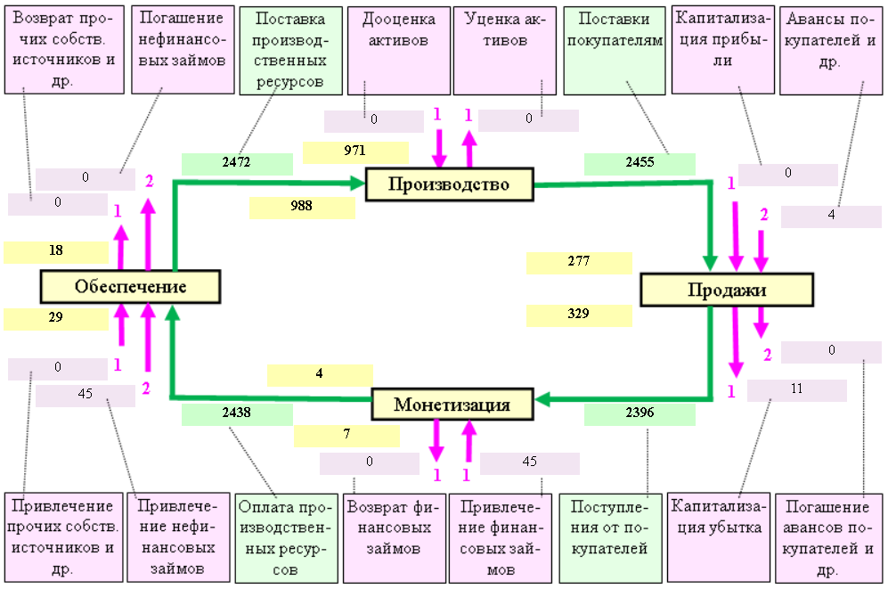
Фондовая сеть корпорации по производству парфюмерии
Notes:
Ранее рассмотренные аномалии есть и на фондовой сети этой корпорации. Нарастание запасов активов, не одинаковость
внутрисетевых потоков, наличие внешних потоков - эти аномалии присутствуют в каждой из фаз этого бизнес-процесса.
Разработан метод, позволяющий выделить и характеризовать количественно часть финансового оборота, обусловленную его аномалиями.

Slide 11
Дифференциация финансовой деятельности на ординарную и трансформирующую
Notes:
Вся финансовая деятельность корпорации условно делится на ординарную (внизу) и трансформирующую (справа). Ординарная деятельность
равна наименьшему внутрисетевому потоку, в данном случае 2396. Это - пропускная способность внутрисетевого оборота.
Такой объем производственных ресурсов получен от поставщиков, полностью оплачен корпорацией, использован на производство
отгруженной продукции, которая также полностью оплачена покупателями. Это - величина сбалансированной, не изменяющей запасов,
бесконфликтной деятельности.
Вся остальная финансовая деятельность, включая внешнюю и превышение внутрисетевой над ординарной, изменяет (трансформирует)
величину и структуру запасов активов. Она равна в данном случае 282. Она адаптирует финансовый механизм корпорации
к возмущающим воздействиям, но является обычно не желательным дополнением к ординарной.
Масштаб трансформирующей деятельности - ее соотношение с ординарной. Чем он больше, тем актуальнее для корпорации
меры по ее сокращению.
Ценно то, что на схеме трансформирующей деятельности представлены только элементы, относящиеся к аномалиям финансового оборота.
Это значительно облегчает мониторинг.

Slide 12
Трансформирующая деятельность корпорации по производству парфюмерии.
Основная аномалия: привлеченные активы – в убыток и в прирост дебиторской задолженности
Notes:
Здесь - только трансформирующая часть финансовой деятельности парфюмерной корпорации. Всё, отличное от нуля,
можно отнести к аномалиям финансового оборота. По наибольшим числам выявляются основные аномальные процессы.
Корпорация привлекла финансовые и нефинансовые займы по 45 (красные овалы). Привлеченные активы на 52 увеличили
дебиторскую задолженность покупателей и в сумме 11 утрачены капитализацией убытка (синие овалы).
Насколько целесообразно было привлечение займов?
Задача мониторинга фондовой сети - обозначить проблему. После этого ее причину и решение следует искать
с привлечением ответственных специалистов корпорации.
Опыт мониторинга свидетельствует: трансформирующая деятельность есть у всех. Ее актуальность и необходимость
реагирования зависит от ее масштаба. В рассматриваемом случае он невелик, всего лишь 11,77%.

Slide 13
Трансформирующая деятельность машиностроительной корпорации.
Основная аномалия: привлеченные займы – в убыток
Notes:
Еще один пример с похожей аномалией.
Отличие - в снижении дебиторской задолженности покупателей и заказчиков.

Slide 14
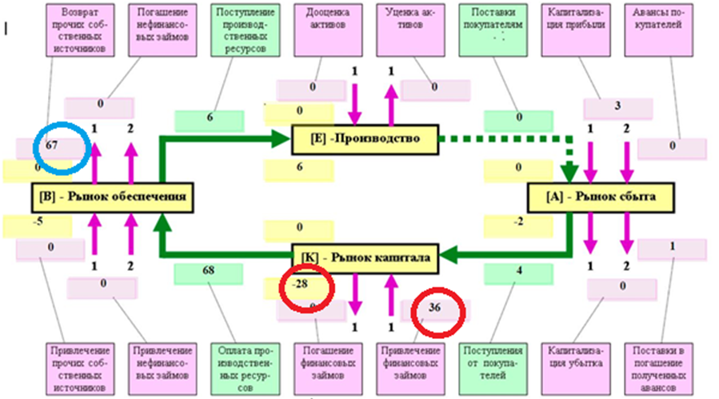
Трансформирующая деятельность крупного металлургического холдинга.
Основная аномалия: вывод владельцами высоколиквидных активов
Notes:
Возврат прочих собственных источников в сумме 67 (синий овал) профинансирован займом 36
и снижением запаса высоколиквидных активов на 28 (красные овалы). Аномалия явно заинтересует банк,
если корпорация обратится к нему за новым кредитом.

Slide 15
Трансформирующая деятельность крупного универсального магазина.
Основная аномалия: вывод активов вместо восстановления товарного запаса.
Notes:
Запас фазы "Производство" уменьшился на 3488 (красный овал). На сопоставимую величину 3431 уменьшились обязательства
перед поставщиками (синий овал). Похожим образом выглядит освобождение от ненужного и не используемого имущества.
Но здесь торговая корпорация. В ее фонде "Производство" - товарный запас. И после перепродажи он не восстанавливается,
а полученные платежные средства выводятся из баланса. Возможно предполагается закрытие универмага.
Это - аномалия, мимо которой нельзя пройти его контрагентам. Мониторинг обозначил ее. Масштаб трансформирующей деятельности
зашкаливает - тысячи процентов! Процесс очень интенсивный.
А ведь традиционные показатели рентабельности и ликвидности по отчетности универмага безукоризненны.

Slide 16
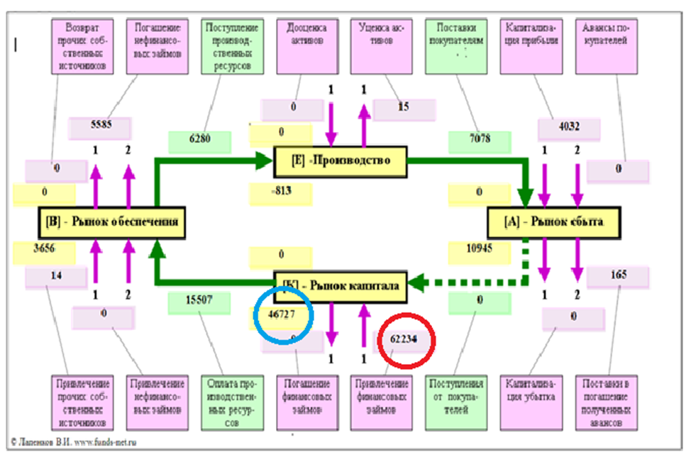
Трансформирующая деятельность металлургической корпорации.
Основная аномалия: дорогой кредит – в дешевые запасы финансовых активов
Notes:
Еще одна аномалия: дорогой банковский кредит 62234 (красный овал) чуть ли не полностью остался в запасах финансовых активов (синий овал),
по которым доход может не начисляться. Причины могут быть разными - от ошибки управления до производственной необходимости.
Это выяснится в процессе более глубокого исследования. Мониторинг фондовой сети обозначил проблему.

Slide 17
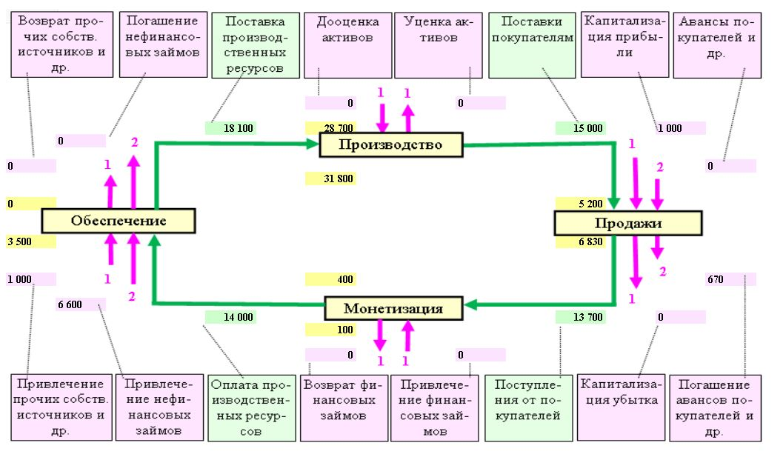
Фондовая сеть условной корпорации, созданная на основе оперативной бухгалтерской отчетности
Notes:
Фондовая сеть, построенная на основе оперативной отчетности, позволяет распространить процедуры мониторинга на всю глубину бухгалтерского учета корпорации и на любой период. Результаты мониторинга при этом более содержательны и интересны для пользователя. Например, причины, обусловившие аномалии финансового оборота, можно проследить до конкретных хозяйственных операций, отраженных на бухгалтерских счетах. Важно также то, что исходной информацией для такой сети являются сальдо и обороты бухгалтерских счетов, содержание которых формируется на основе первичной отчетности. Поэтому оно более полно и объективно характеризует финансово-экономическое состояние корпорации, нежели ее публичная отчетность.

Slide 18
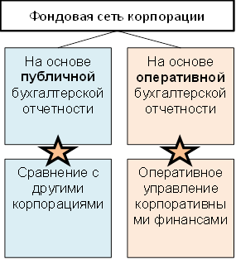
Сфера применения метода
Преимущественное целевое назначение метода
Задачи, при решении которых может применяться метод
- управленческий анализ,
- финансовый анализ,
- финансовое планирование,
- моделирование последствий управленческих решений,
- экономическое стимулирование,
- антикризисное управление,
- обоснование займов,
- мониторинг состояния контрагентов,
- бережливое производство.
Notes:
Если пользователь желает сравнить состояние своего бизнес-процесса с другими корпорациями, следует использовать вариант с публичной финансовой отчетностью. Для текущих разборок со своими функциональными подразделениями целесообразен вариант с оперативной
бухгалтерской отчетностью.
Справа приведен перечень традиционных экономических задач, при решении которых может применяться метод фондовой сети.

Slide 19
Основные пользователи метода
Профиль деятельности корпорации: нефинансовые корпорации - производство, наука, торговля, сервис, ИТ, транспорт, строительство, ...(кроме бюджетных)
Пользователи: 1) внешние. 2) внутрикорпоративные
Внешние пользователи: финансовые аналитики контрагентов , банков, консалтинговых фирм и т.п.
Внутрикорпоративные пользователи:
Notes:
К пользователям метода можно также отнести консалтинговые фирмы, банки, проверяющие кредитоспособность заемщиков и т.п.
Основной контингент - финансовые подразделения нефинансовых корпораций. Так как метод прост и нагляден, его использование под силу
лицам, не имеющим экономического образования, в частности, директорам, владельцам корпорацией.
Но все же лучше, когда с ним работают профессиональные финансисты. А им рекомендуется более глубоко погрузиться
в теорию, а еще лучше - поучаствовать в учебном процессе. Об этом - на сайте метода.

